Slide 1
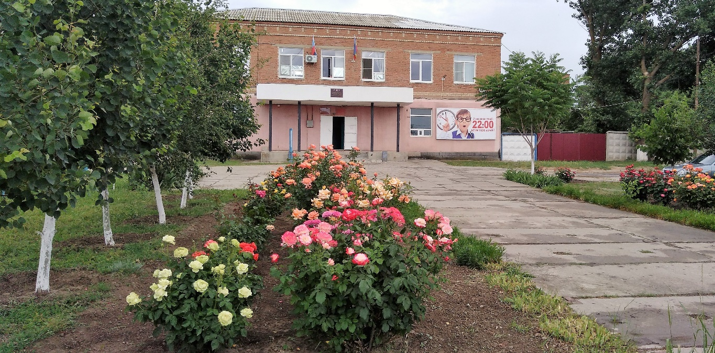
Отчет Главы Администрации Красноярского сельского поселения о результатах деятельности Администрации поселения во 1 полугодии 2019 года и перспективах развития поселения на 2 полугодие 2019 год.
июль 2019 года

Slide 2
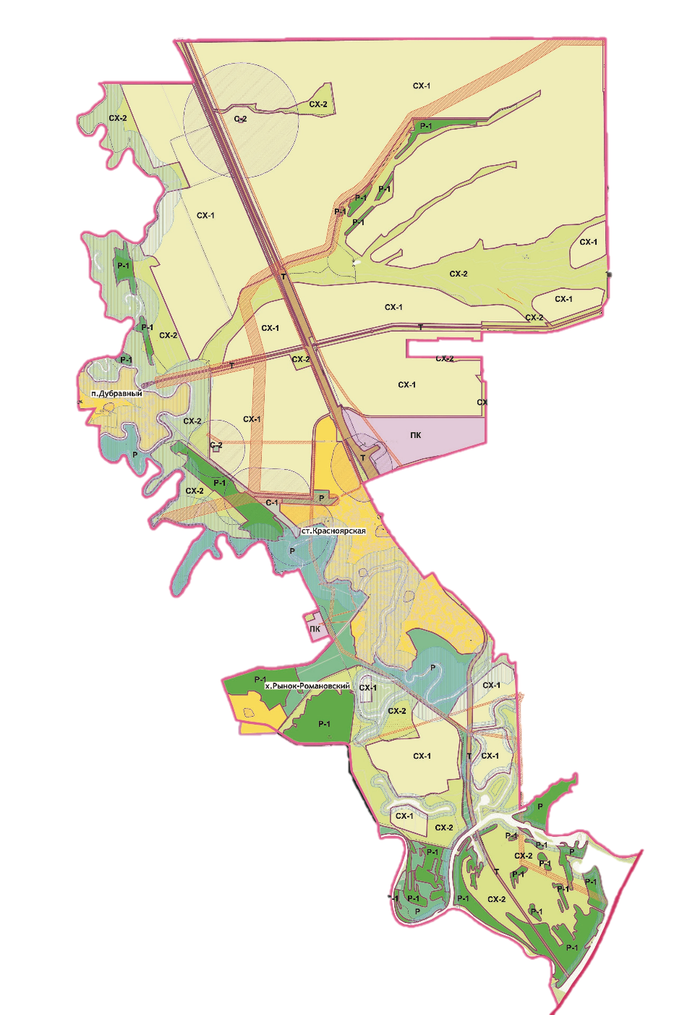
Краткая характеристика поселения
Территория Красноярского сельского поселения расположена в Северо-западной части Цимлянского района. Общая площадь поселения составляет 84,8 кв. км, дорог общего пользования местного значения 42,28 км, из них с асфальтным покрытием 26,2 км.
В состав поселения входят три населенных пункта –
ст. Красноярская, п. Дубравный
и хутор Рынок – Романовский.
Общая численность населения 5762 человек, в том числе
ст. Красноярская 5007 чел.,
п. Дубравный 674 чел.,
х. Рынок-Романовский – 81 чел.
2

Slide 3
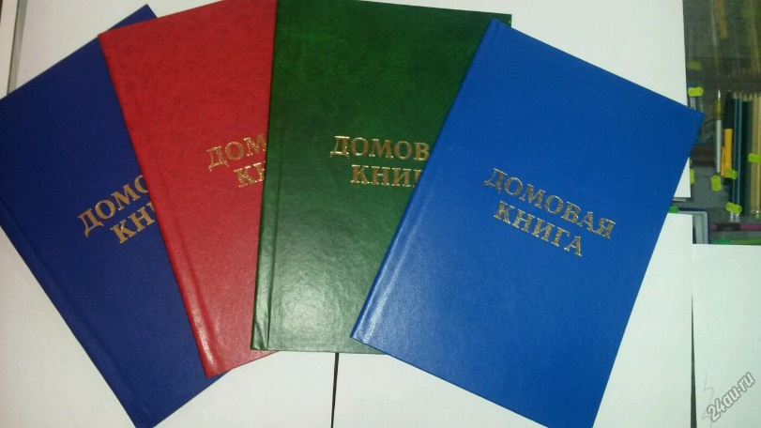
Работа с населением
За первое полугодие 2019 года выдано:
- 526 различных справок
58 нотариальных доверенностей
22 общественные характеристики
заведено 215 домовых книг.
Законотворчество
За первое полугодие 2019 года издано 125 постановлений, 62 распоряжения, 15 административных протоколов. Проведено 4 заседания Собрания депутатов Красноярского сельского поселения.
МАУ МФЦ
За первое полугодие 2019 года заведено 155 дел по оформлению детских пособий, субсидий и различных льгот.
Зарегистрировано 9 человек на портале «Госуслуги»
3
3

Slide 4
Доходная часть бюджета поселения в 1 полугодие 2019 года
Бюджет на 2019 год и плановый период 2020 и 2021 года был утвержден решением Собрания депутатов Красноярского сельского поселения 26.12.2018 года №88
Исполнение бюджета Красноярского сельского поселения в 1 полугодие 2019 года составило:
- по доходам в сумме 7 225,0 тыс. рублей, или 39,2 процентов к годовому плану;
- по расходам в сумме 8 054,7 тыс. рублей или 41,1 процентов к годовому плану.
Налоговые и неналоговые доходы бюджета Красноярского сельского поселения исполнены в сумме 956,1тыс. рублей или 17,4 процентов к годовым плановым назначениям.
Наибольший удельный вес в структуре поступления собственных доходов занимают: налог на доходы с физических лиц – 618,7 тыс. рублей или 64,7 процентов, земельный налог – 295,7 тыс. рублей или 30,9 процентов.
Межбюджетные трансферты из областного, федерального, районного бюджета в бюджет сельского поселения за 1 полугодие 2019 года поступили в сумме 6 268,9 тыс. рублей, или 48,5 процентов от годового плана.
Основная доля поступлений приходится на дотацию на выравнивание уровня бюджетной обеспеченности поселения – 6 153,4 тыс. рублей.
4

Slide 5
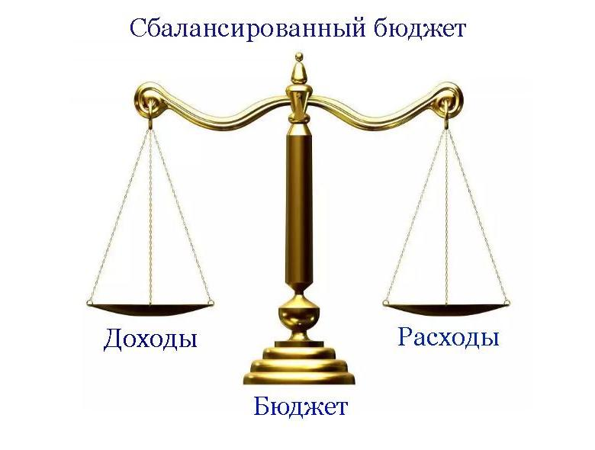
Расходная часть бюджета поселения в 1 полугодие 2019 года
В течение первого полугодия 2019 года были реализованы 6 муниципальных программ из 7, исполнение составило 40,8 процентов. Администрацией Красноярского сельского поселения за 1 полугодие 2019 года заключено 66 контрактов на выполнение работ, оказание услуг и поставку товаров на общую сумму 6 416,3 тыс. рублей, из них путем электронного аукциона в количестве 5 контрактов на сумму 4279,9 тыс. рублей.
За первое полугодие 2019 года через сайт закупок малого объема было совершено 60 закупок товаров, работ и услуг общей суммой 1 518,5 тыс. рублей.
По расходам просроченная задолженность по заработной плате и коммунальным услугам отсутствует.
5

Slide 6
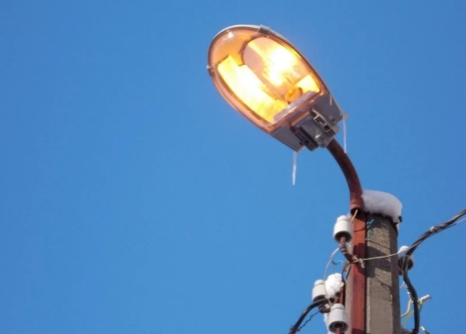
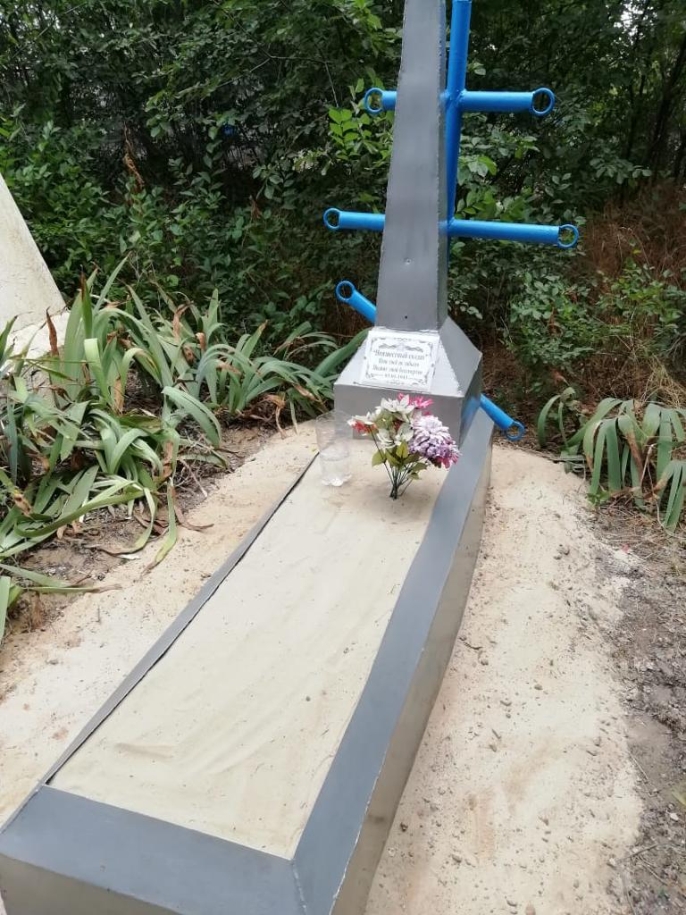
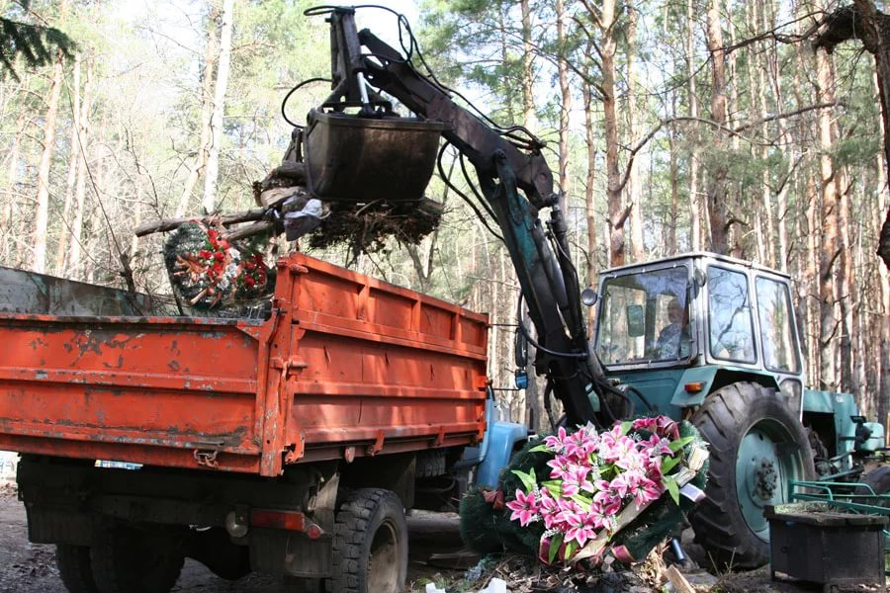
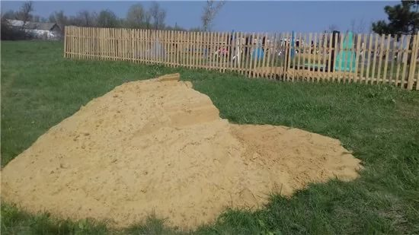
Муниципальная программа «Обеспечение качественными жилищно-коммунальными услугами населения»
На благоустройство за 1 полугодие 2019 года было затрачено 2 415,6 тыс. рублей при плановом назначении 6 340,4 тыс. рублей или 38,1 процентов, в том числе:
- на содержание сетей уличного освещения – 327,7 тыс. рублей
- содержание мест захоронения – 39,8 тыс. рублей
6

Slide 7
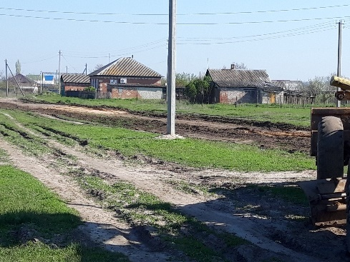
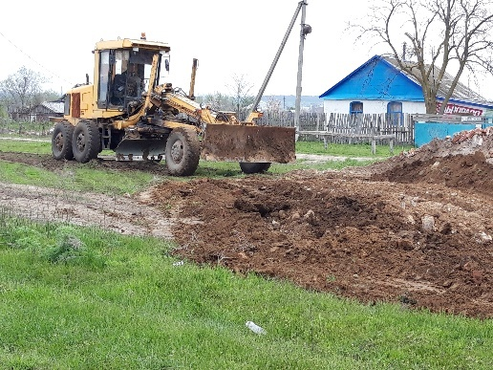
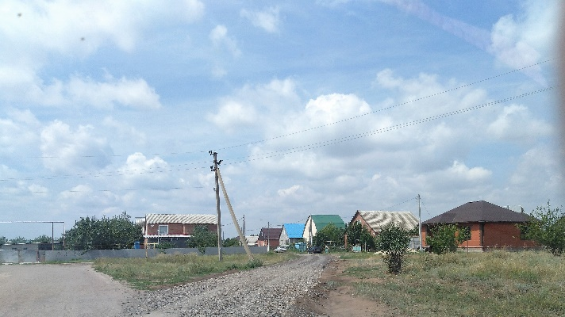
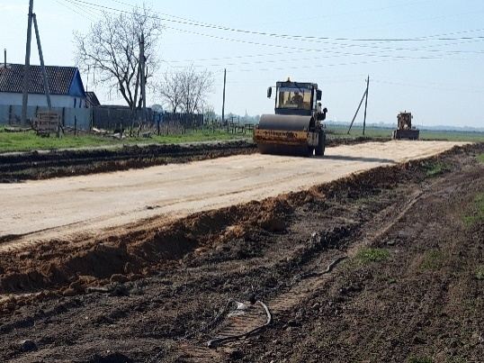
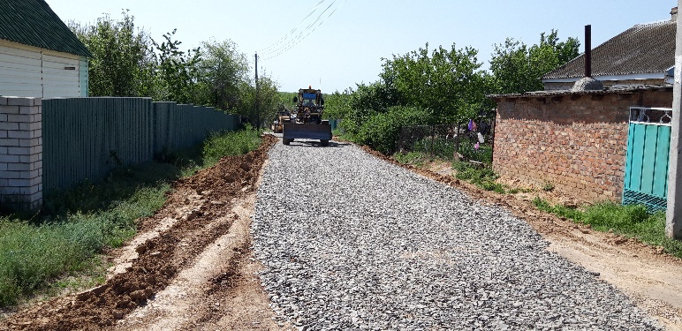
Муниципальная программа «Обеспечение качественными жилищно-коммунальными услугами населения» (продолжение)
- контракт на выполнение работ по благоустройству: устройство щебеночного покрытия улиц на сумму 1 628,5 тыс. рублей, а именно:
улица Ленина от дома № 17- до дома № 41;
переулок Береговой;
улица Садовая п. Дубравный;
улица Набережная от дома №105 до дома № 107;
улица Заречная от дома №57 до дома № 63;
улица Заречная в районе дома № 39;
улица Заречная от дома № 35 до переулка Средний.
Работы выполнены в полном объеме.
7

Slide 8
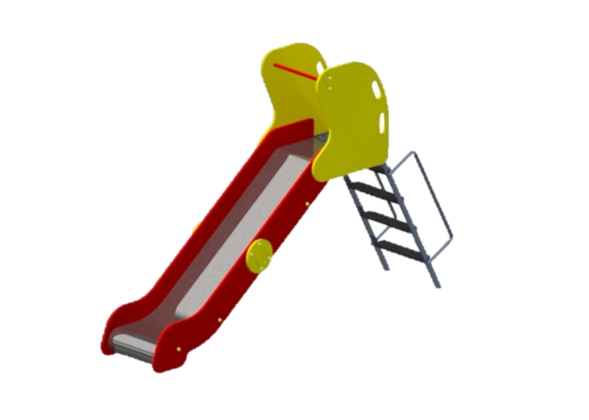
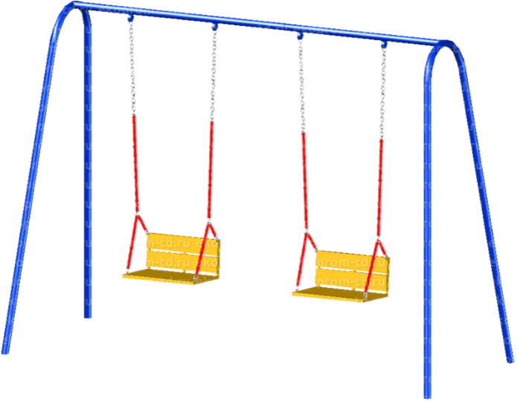
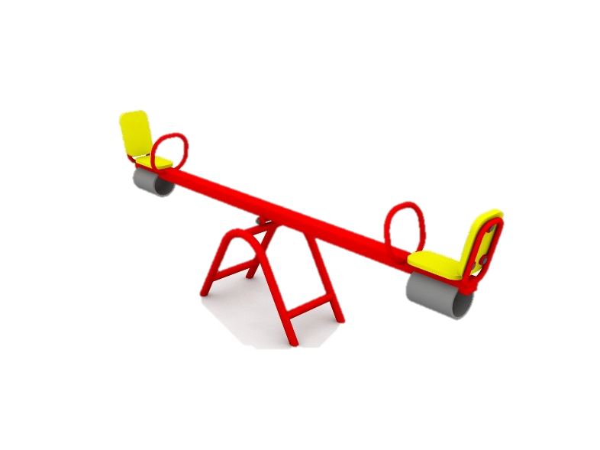
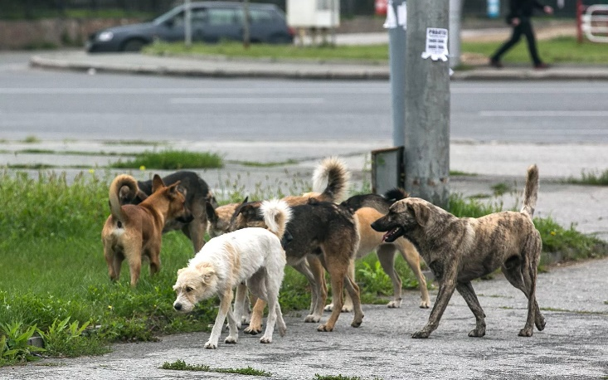
Муниципальная программа «Обеспечение качественными жилищно-коммунальными услугами населения» (продолжение)
приобретение и установку оборудования для детских игровых площадок 58,4 тыс. рублей по адресам:
ст. Красноярская, ул. Кумшацкая
п. Дубравный, ул. Речная
отлов и содержание безнадзорных животных – 42,8 тыс. рублей.
изготовление и установка металлического ограждения ул. Набережная – 71,0 тыс. рублей.
8

Slide 9
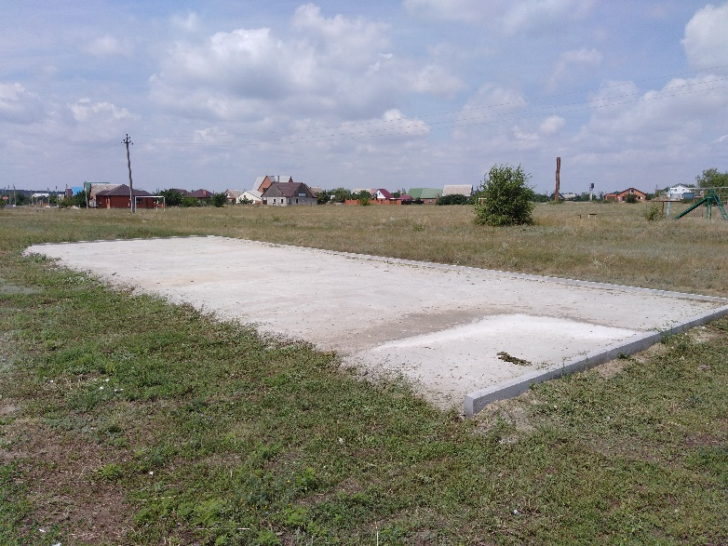
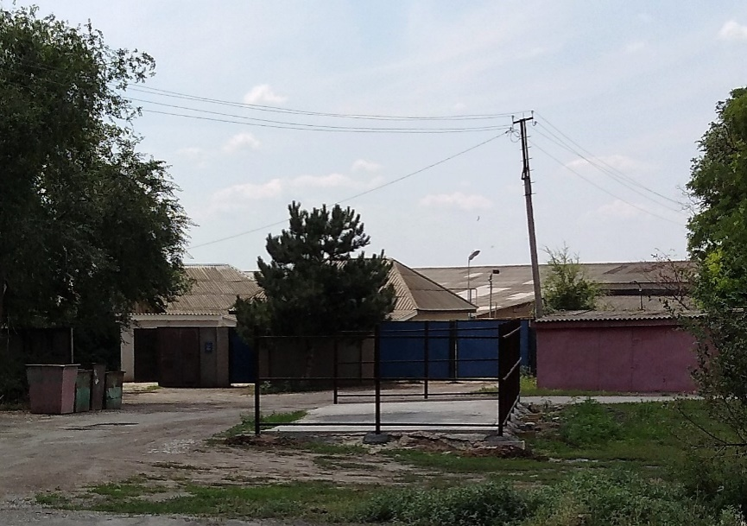
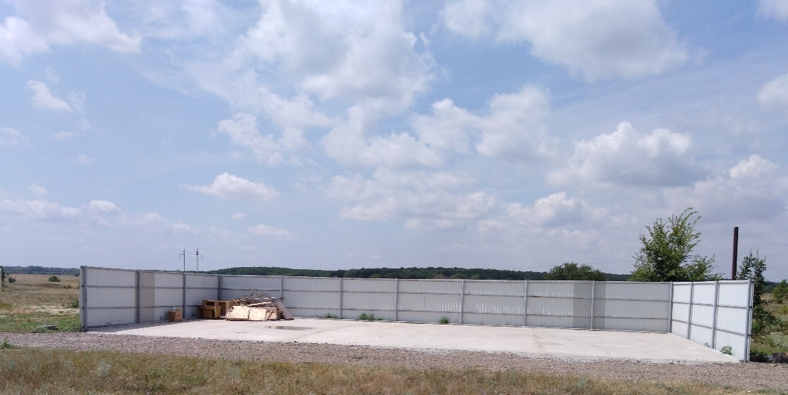
Муниципальная программа «Обеспечение качественными жилищно-коммунальными услугами населения» (продолжение)
- устройство подъезда к контейнерным площадкам – 33,1тыс. рублей;
- ПСД на бетонирование контейнерных площадок – 7,0 тыс. рублей;
- бетонное устройство контейнерных площадок – 300,6 тыс. рублей;
- заключены гражданско-правовые договора по благоустройству улиц населенных пунктов Красноярского сельского поселения– 305,4 тыс. рублей;
- покупка запчастей на триммера – 14,4 тыс. рублей.
9

Slide 10
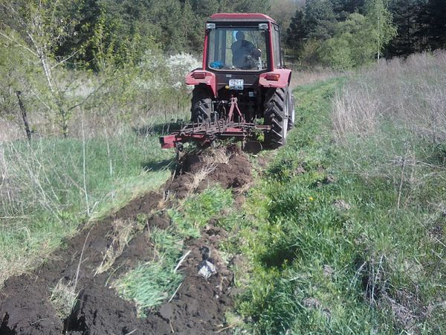
Муниципальная программа «Обеспечение общественного порядка и противодействие преступности»
Утвержденные лимиты на год – 1,8 тыс. рублей, исполнено 0,0 тыс. рублей.
Муниципальная программа "Защита населения и территории от чрезвычайных ситуаций, обеспечение пожарной безопасности и безопасности людей на водных объектах»
Утвержденные лимиты на год – 77,7 тыс. рублей, исполнено 31,8 тыс. рублей или 40,9 процентов от годового плана, в том числе:
- опашка территории поселения – 28,8 тыс. рублей;
- заправка огнетушителей 3,0.
10

Slide 11
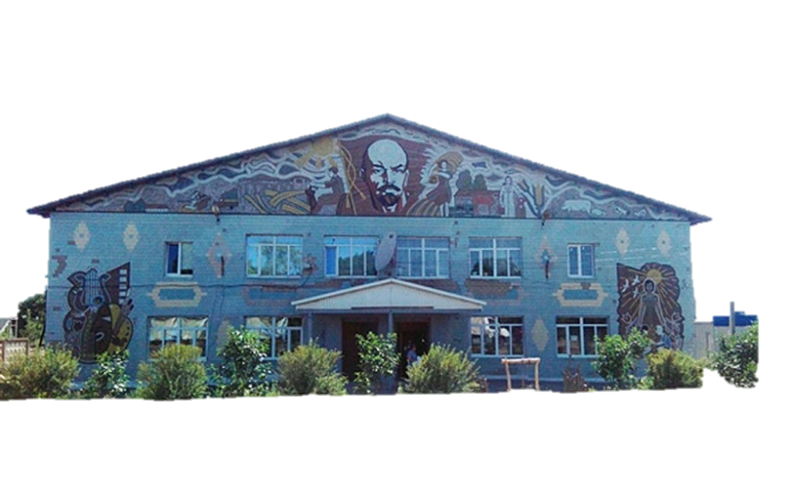
Муниципальная программа «Развитие культуры и туризма»
Утвержденные лимиты на год – 6 111,3 тыс. рублей, исполнено 2 675,1 тыс. рублей или 43,8 процентов от годового плана.
Данные денежные средства были направлены на:
- обеспечение и предоставление субсидий МБУК ЦР КСП «ЦДК» на выполнение муниципального задания – 2 653,8 тыс. рублей;
- на иные цели (приобретение лакокрасочной продукции) – 21,3 тыс. рублей.
Среднемесячная заработная плата бюджетных учреждений культуры составила за 1 полугодие 2019 года 27 759,2 рублей.
В первом полугодии 2019 года коллективом МБУК ЦР КСП «ЦДК» было проведено 235 культурно-массовых мероприятий, на которых присутствовало 17 005 человек. Из них для молодежи и старшеклассников 121 мероприятие. Для детей младшего и среднего школьного возраста было проведено 67 мероприятий,
В МБУК ЦР КСП «ЦДК» функционирует 13 культурно-досуговых формирований.
11

Slide 12
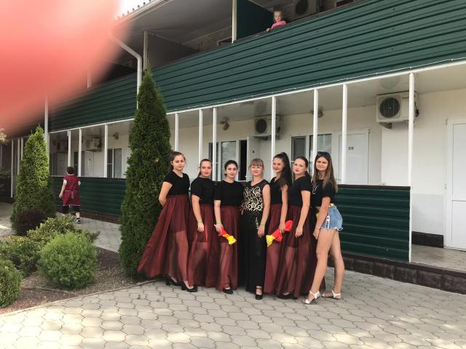
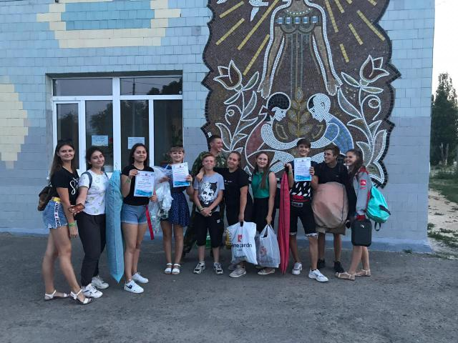
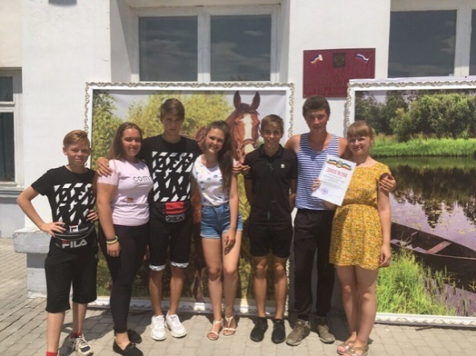
Муниципальная программа «Развитие культуры и туризма» (продолжение)
Наиболее значимые достижения культурно-досуговых формирований:
1. Танцевальный коллектив «Фортуна», руководитель Волошина С.А. принял участие в международном фестивале-конкурсе хореографического искусства «В гостях у Терпсихоры» , награждён Дипломом 1-й степени, Дипломом 2-й степени, Дипломом лауреата 3-й степени.
2. Вокальный коллектив «Русский Стиль» (рук. Семененко Дарья)- Диплом лауреата 1 степени в Всероссийском фестивале-конкурсе вокально-хореографического фестиваля-конкурса «Пою моё Отечество» г. Волгодонск, Диплом лауреата 2 степени в межрегиональном конкурсе-фестивале «Созвездие Донской волны» г. Волгодонск
3. Вокальный коллектив «Леди- MIX» (рук. А.В. Кузнецова) -Диплом лауреата 2 степени в Всероссийском фестивале-конкурсе вокально-хореографического фестиваля-конкурса «Пою моё Отечество» г. Волгодонск, Диплом лауреата 3 степени в межрегиональном конкурсе-фестивале «Созвездие Донской волны» г. Волгодонск
4. Вокальный ансамбль «Пересвет» (рук. А.В. Кузнецова-Дипломом областного фестиваля «Казачий круг» (ст. Кутейниковская) , дипломом лауреата 3 степени в межрегиональном конкурсе-фестивале «Созвездие Донской волны» г. Волгодонск
12

Slide 13
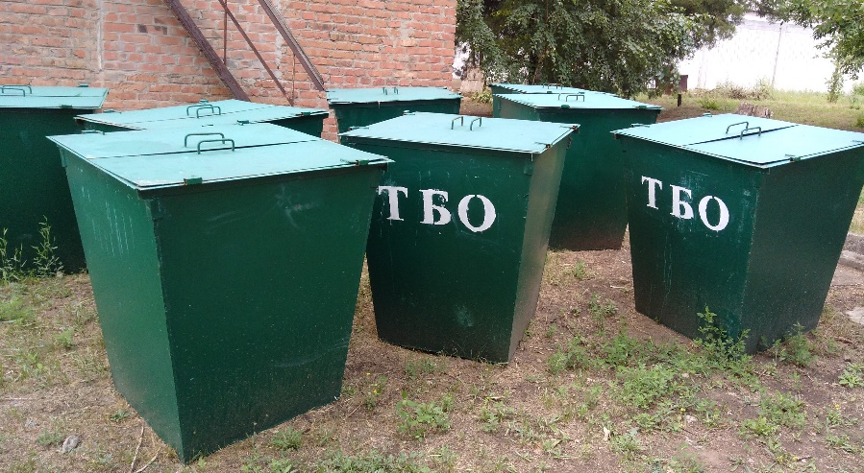
Муниципальная программа "Охрана окружающей среды и рациональное природопользование»
Утвержденные лимиты на год – 272,3 тыс. рублей, исполнено 118,6 тыс. рублей или 43,5 процентов от годового плана.
Денежные средства направлена на ликвидацию несанкционированных свалок и покупка контейнеров для ТБО на территории Красноярского сельского поселения (14 шт.) - 91,6 тыс. рублей.
Муниципальная программа "Развитие физической культуры и спорта»
Утвержденные лимиты на год – 66,2 тыс. рублей, исполнено 8,4 тыс. рублей или 12,7 процентов, из них на:
- приобретение спортивного инвентаря (мяч) – 1,7 тыс. рублей;
- приобретение спортивной формы (гетры футбольные) – 2,2 тыс. рублей;
- приобретение грамот, кубков – 4,5 тыс. рублей.
13

Slide 14
Муниципальная программа "Энергосбережение и повешение энергетической эффективности»
Утвержденные лимиты на год – 2,5 тыс. рублей, исполнено 0,0 тыс. рублей.
Непрограммные расходы
Основная часть непрограммных расходов приходится на раздел «Общегосударственные вопросы». В 2019 году на данный раздел предусмотрены бюджетные ассигнования в сумме 6 293,1 тыс. рублей, исполнено 2 611,1 тыс. рублей или 41,5 процентов от плановых назначений.
Основные направления расходов бюджета сельского поселения по данному разделу направлены на:
- финансовое обеспечение деятельности органов муниципальной власти –2 009,4 тыс. рублей;
- финансовое обеспечение полномочий по материально техническому обеспечению деятельности на содержание работников аппарата администраций – 446,2 тыс. рублей;
- уплата налогов на имущество, земельного налога и иных налогов и сборов – 1,1 тыс. рублей;
- мероприятия в сфере средств массовой информации и коммуникаций, расходы на информирование населения через средств массовой информации, публикация нормативных актов – 12,4 тыс. рублей;
- оплата членских взносов в ассоциацию муниципальных образований Ростовской области – 40,0 тыс. рублей;
- расходы за счет резервного фонда Администрации Красноярского сельского поселения – 16,1 тыс. рублей (приобретение строительных материалов, подарочной и сувенирной продукции);
- оценка муниципального имущества, признание прав и регулирование отношений по муниципальной собственности – 85,9 тыс. рублей.
14

Slide 15
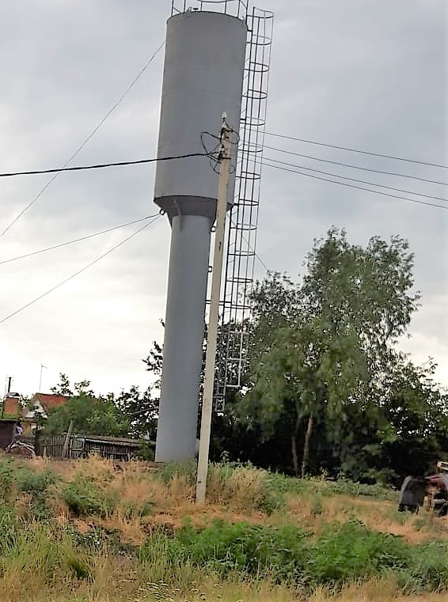
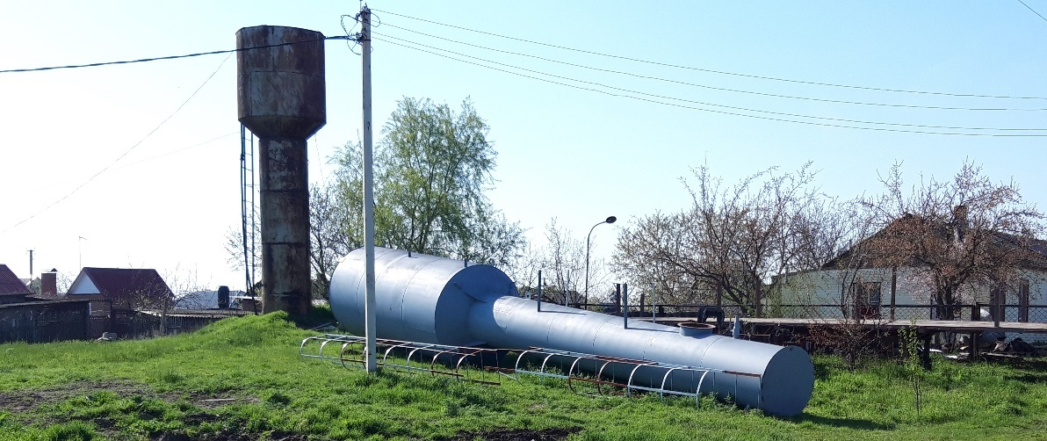
Непрограммные расходы (продолжение)
По разделу «Социальная политика» предусмотрены бюджетные ассигнования в сумме 218,0 тыс. рублей, исполнено 105,2 тыс. рублей или 48,3 процентов от плановых назначений. Денежные средства направлены на выплату государственной пенсии за выслугу лет лицам, замещающим муниципальные должности муниципальной службы.
Так же хотелось отметить, что за счет бюджета областного и муниципального района на нашей территории установили 2 новых башни Рожновского (это по пер. Колхозный и п. Дубравный). Выполнены работы по укладки нового покрытия асфальтом по ул. Строителей.
15

Slide 16
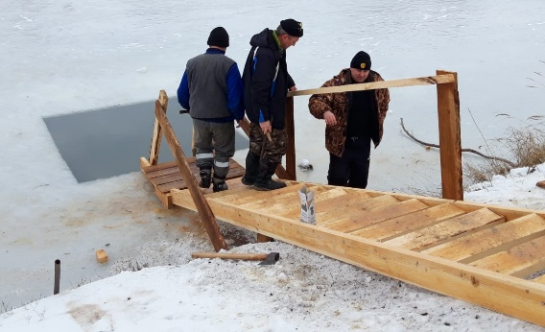
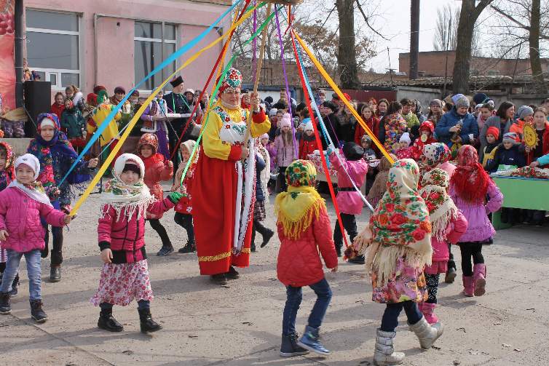
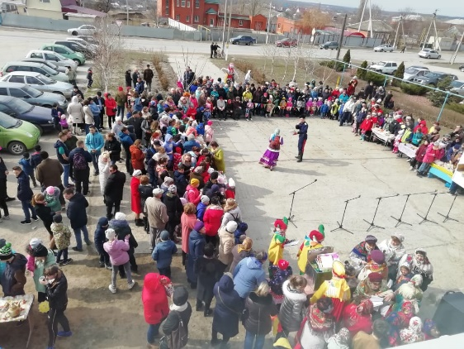
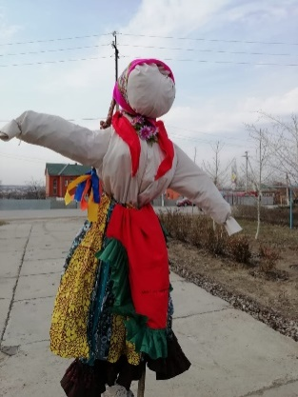
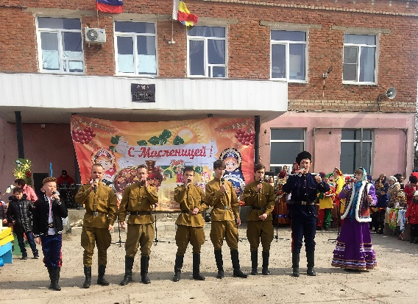
Значимые события и мероприятия для поселения, проводимые Администрацией в 1 полугодие 2019 году
1. 19.01.2019 года в пос. Дубравный на реке Кумшак прошли «Крещенские купания». В этом мероприятии приняли участие 270 жителей Цимлянского района. На территории места купания был разведен костер, организовано чаепитие.
2. Стало традицией проводить на площади Администрации Красноярского поселения праздник «Прощай Масленица». Нужно отметить, что в 2019 году на празднике присутствовало много молодых семей, которые вместе с детьми участвовали в конкурсах, народных играх, водили праздничные хороводы, а ребята, которые посещают тренажерный зал, поучаствовали и в традиционном конкурсе, и попытались снять подарки со столба.
16

Slide 17
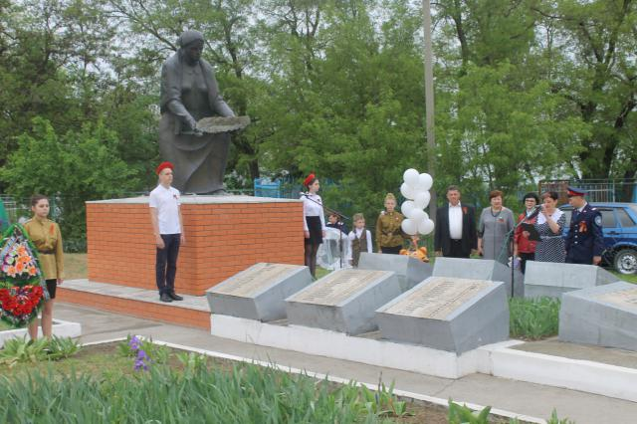
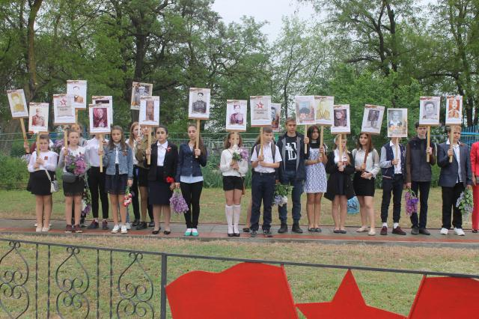
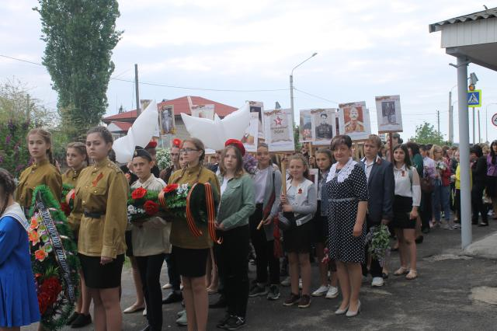
Значимые события и мероприятия для поселения, проводимые Администрацией в 1 полугодии 2019 года (продолжение)
3. В честь празднования 74 –ой годовщины Победы в Великой Отечественной войне в станице Красноярской прошли мероприятия, посвященные этому памятному дню. Танцевальный коллектив «Фортуна» (рук. С. Волошина) представили флэш-моб на тему военных песен: «Мы за Победу!».
По всей России ежегодно проходит всероссийская акция «Бессмертный полк». Наша станица также присоединилась к городам и селам, которые участвуют в этой акции. Почтили память павших и выразили свою благодарность ветеранам за подвиги в Великой Отечественной войне руководители и жители поселения. Трогательно звучали стихи в исполнении победителей конкурса чтецов Красноярского поселения Костиной Ани, Поповой Насти, Соседко Кати. В память о детях, лишенных счастливого детства страшной войной, в небо была запущена символическая игрушка, а затем отпущены голуби, как символ мира и счастливого детства нынешнего поколения. Затем все жители станицы были приглашены на праздничную программу в Красноярский Дом культуры.
17

Slide 18
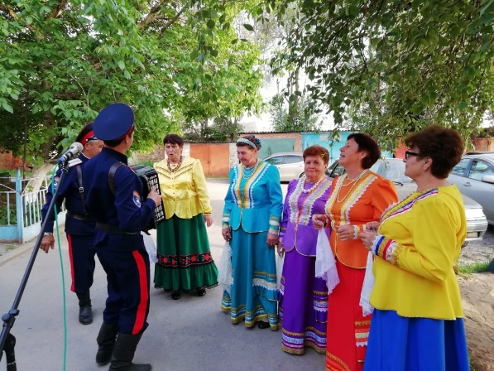
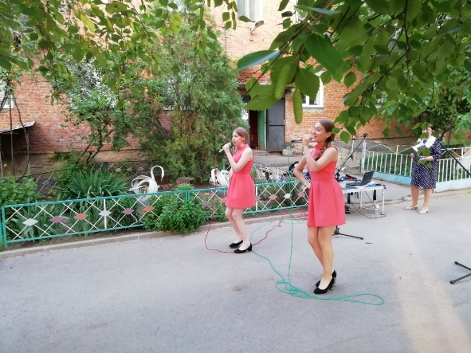
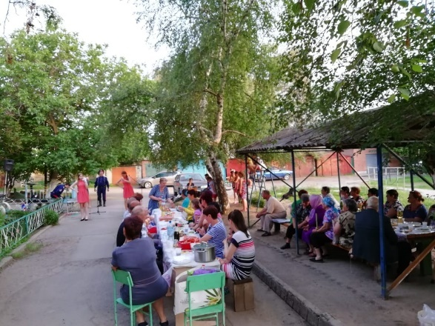
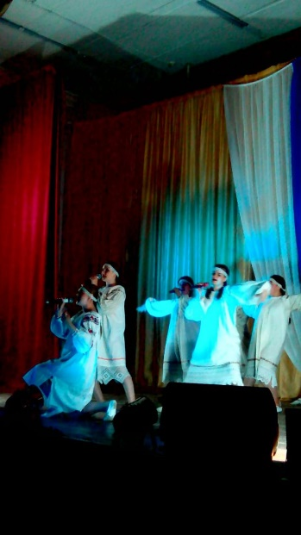
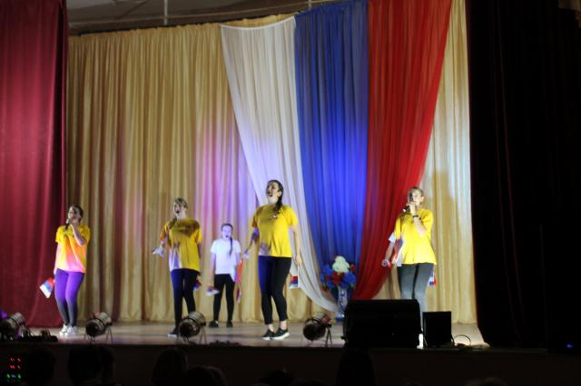
Значимые события и мероприятия для поселения, проводимые Администрацией в 1 полугодии 2019 года (продолжение)
4. 21 мая 2019 года – «День соседей» адрес проведения: ст. Красноярская, пер. Первомайский, район домов 22-24
6. 12 июня в зале Красноярского Дома культуры прошёл праздник – День независимости России. Для зрителей было подготовлено множество новых ярких номеров, а артисты в свою очередь получали аплодисменты и слова благодарности. Для жителей станицы была представлена выставка народного умельца Красноярского поселения Павловой Галина Григорьевны.
18

Slide 19
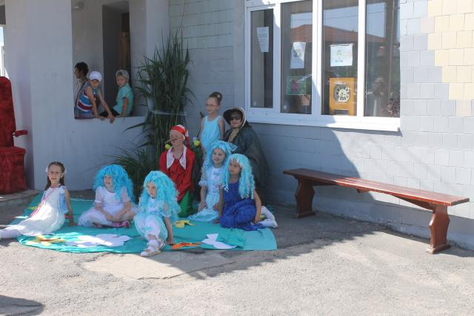
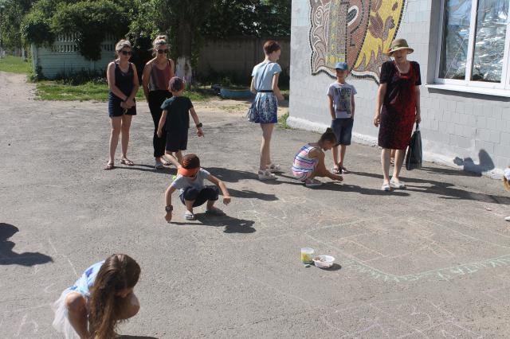
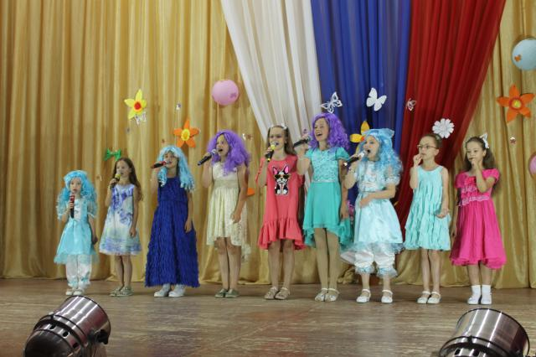
Значимые события и мероприятия для поселения, проводимые Администрацией в 1 полугодии 2019 года (продолжение)
5. 1 июня в Красноярском Доме культуры прошли праздничные мероприятия, посвященные Международному Дню защиты детей. С самого утра для детей проходили мастер – классы народных умельцев: резьба по мылу ( О. Зенкина), поделки из гофрированной бумаги ( Е. Гордеева), конкурс рисунков на асфальте, а воспитанниками детской школы искусств была организована выставка ( Л. Алексеева). Еще одним красочным мероприятием был флэш-моб «Встречай лето!», в котором приняли участие Мальвины.
19

Slide 20
Перспективы развития поселения во 2 полугодии 2019 года
Продолжить работу, направленную на увеличение налоговых и неналоговых поступлений в бюджет.
Продолжить работу по исполнению Правил благоустройства территории поселения.
Ликвидация несанкционированных свалок, хочется донести до населения, что бороться надо вместе и выявлять нарушителей, которые это делают!!!
Продолжить работу по организации отчистки кладбищ в ст. Красноярская и п. Дубравный.
20

Slide 21
Презентация подготовлена Администрацией Красноярского сельского поселения
347304, Ростовская область, Цимлянский район,
ст. Красноярская, ул. Победы 114
Электронная почта: sp41427@donpac.ru
Спасибо за внимание!
21

